Slide 1

LO54 P17
BRAVO Yvan & KENDE Aloïs
PROJET JAVA JEE ~ Application de gestion pour les pré-inscriptions à des UV ~

Slide 2
Nos objectifs
→



Slide 3
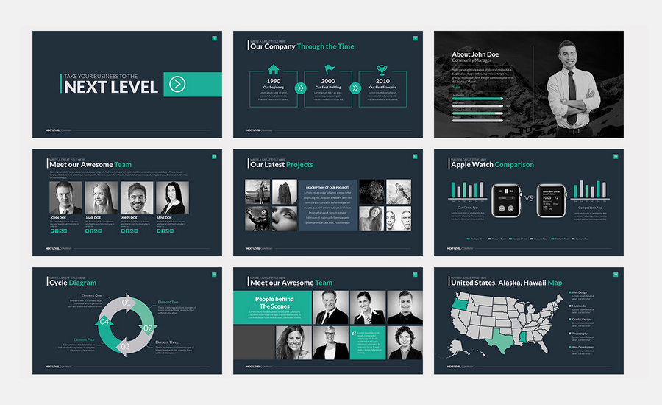

Slide 4


